Slide 1

Zecken – kleine Tierchen mit grosser Wirkung
Mittwochsforum der LAEK, 4.4.2018
Dr. med. Ecki Hermann

Slide 2
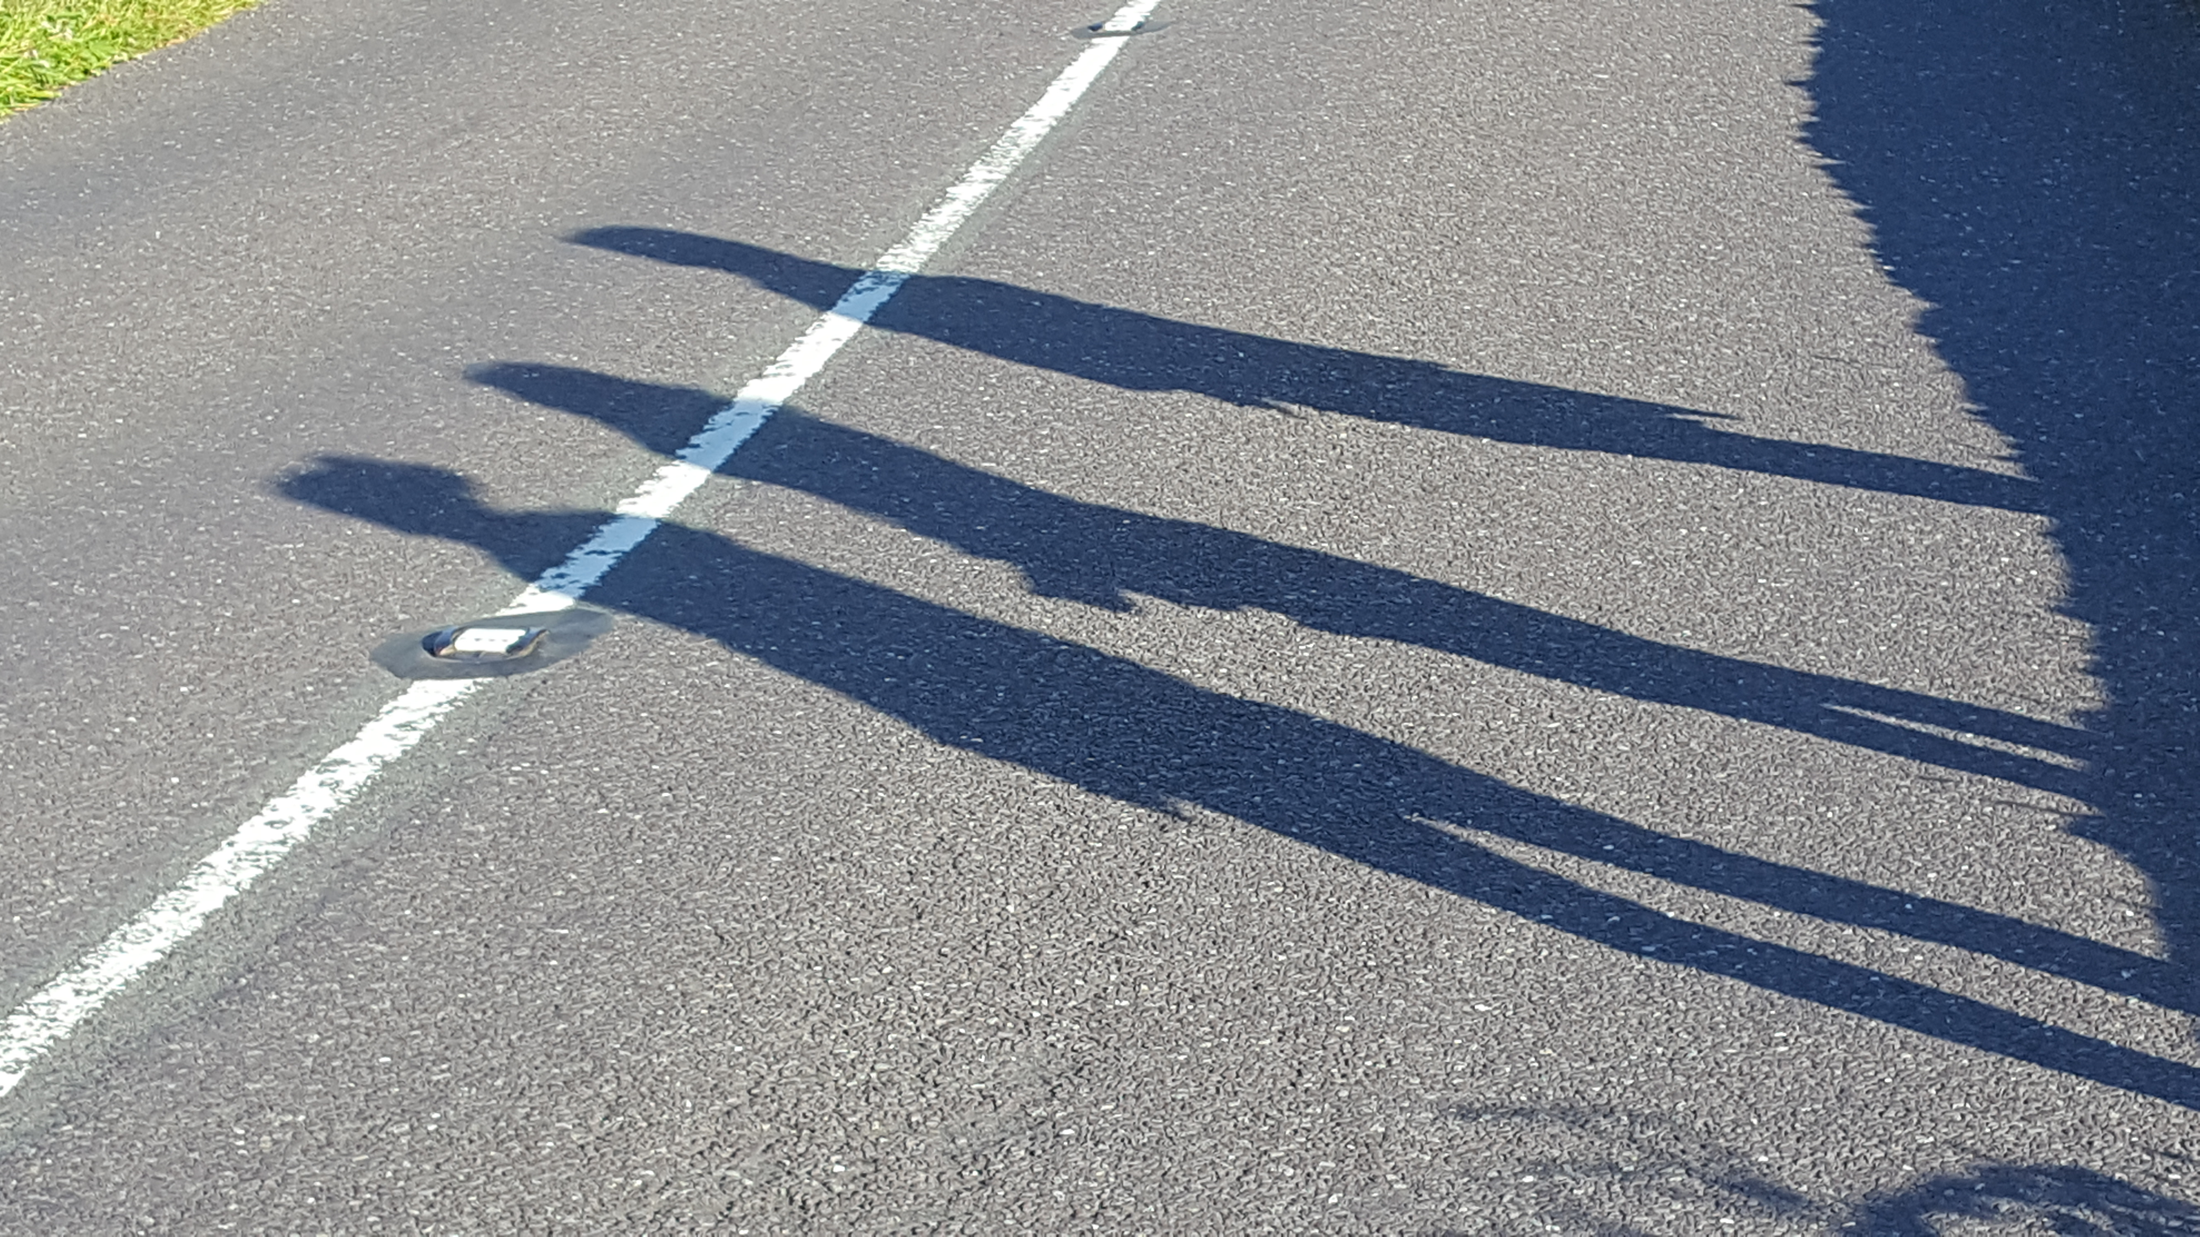
Wer bin ich?
Hausarzt und Sportmediziner seit 1999 in Schaan
Praxis Drs. Hermann, Marxer & Sprenger Medicare AG
Medizinischer Leiter THE Physio Anstalt
Medical Team LOC, LFV, Special Olympics
Arzt bei FIFA Fussball WM Brasil 2014, Olympiade Rio 2016 und aktuell WM Russia 2018
Studie Fit trotz Alltag (Medicare und AGD)
Vorträge und Referate
MBA in Entrepreneurship
Projekte im sozialen Bereich

Slide 3
Zecken
Spinnentiere (8 Beine)
Ideal angepasst
Leben als Parasiten
Wirte: Tiere und der Mensch
Brauchen eine Blutmahlzeit um sich weiter entwickeln zu können

Slide 4
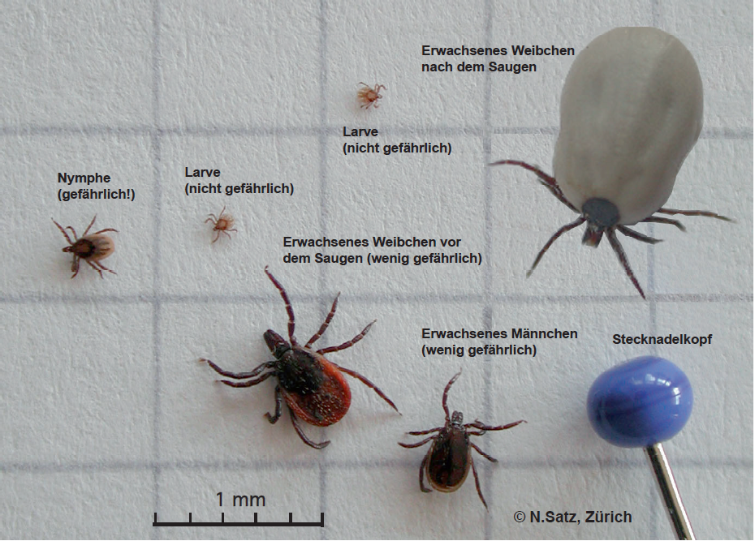
Zecken

Slide 5
Zecken
Gebüsch, Waldrand, Sträucher und Gräser
Lassen sich abstreifen
Suchen geeignete Stelle (Laktat, Ammoniak, Temperatur)
Stechen und saugen Blut
Bis 30-fache an KG
Bis ca. 1000 müM stechaktiv
Ideales Klima: heisser Sommer, kühler Herbst

Slide 6
Zecken

Slide 7
Zecken
Beim Stechen können Krankheiten übertragen werden
Borreliose – Lyme Disease
FSME – Frühsommer Meningo Encephalitis (Hirnhautentzündung)
Andere Krankheiten
  Ehrlichiose, Rickettsiose (Bakterien)
  Lokale Reaktionen
  Anaphylaktische Reaktionen

Slide 8
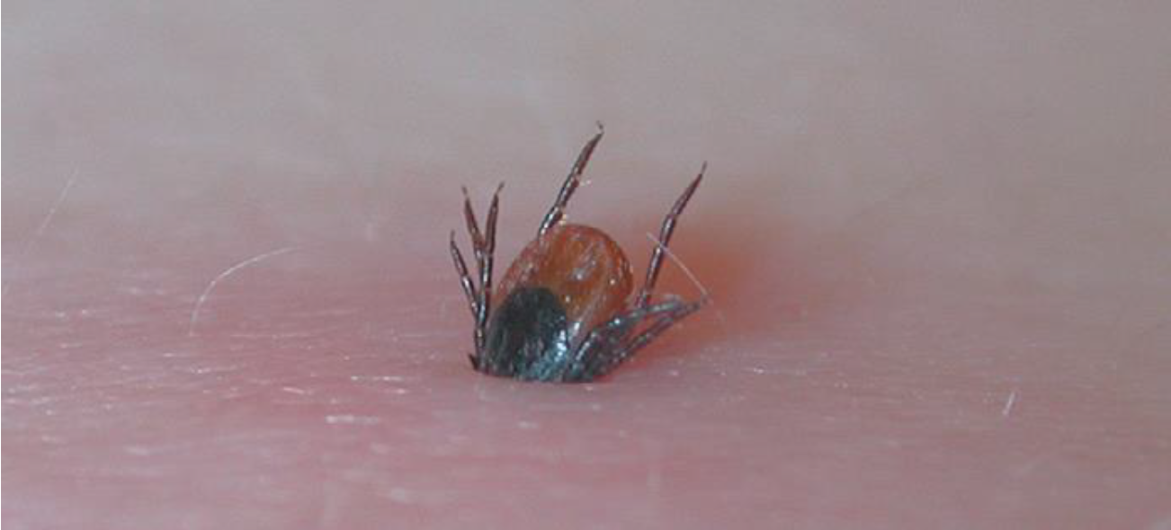
© N. Satz

Slide 9
FSME
FSME-Virus
18 Jhdt. Entdeckt
Bis 70er Jahre Entwicklung eines Impfstoffs
Nordengland, Schottland, Österreich – Steiermark
3 Subtypen
Verbreitung vor allem über Tiere

Slide 10
FSME
FSME = Frühsommer Meningo Enzephalitis
Hirnhautentzündung – Meningitis
Hirnentzündung – Enzephalitis
Übertragung über den Speichel der Zecke rasch nach dem Stich
Inkubationszeit 2-28 Tage
Biphasischer Verlauf
  Prodromalstadium – grippeartig
  Krankheit – Symptome
Keine Symptome, Grippe, oder Befall Nervensystem

Slide 11
FSME
In FL und CH meist nur Meningitis
Symptome
  Kopfschmerzen
  Nackenschmerzen
  Gedächtnisstörungen
  Hörstörungen
  Emotionale und neuropsychologische Veränderungen
  Gangstörungen
  Paresen (Lähmungen)
  Dementielle Entwicklung
  Beatmungspflicht

Slide 12
FSME
Selten tödlich
Kann in jedem Alter vorkommen
  Gehäuft bei Männern
  Bei Kindern (va unter 6 J.) milderer Verlauf
Selten extraneural

Slide 13
FSME - Diagnostik
Anamnese
Klinik
Labor
  Bluttest: IgM, IgG
  Liquor Untersuch

Slide 14
FSME - Therapie
Keine
Nur symptomlimitiert
  Hospitalisation bis zur Beatmungspflicht
Prävention
Zecke richtig entfernen (Mensch und Haustier), Desinfektion, Beobachten

Slide 15
Borreliose - Lyme Disease
Oktober 1975 zwei Mütter in Lyme (USA) zum Arzt
  Häufige Gelenksentzündungen (Arthritis) bei Kindern und Nachbarn
  In Verbindung mit Zeckenbiss und Hautflecken

Slide 16
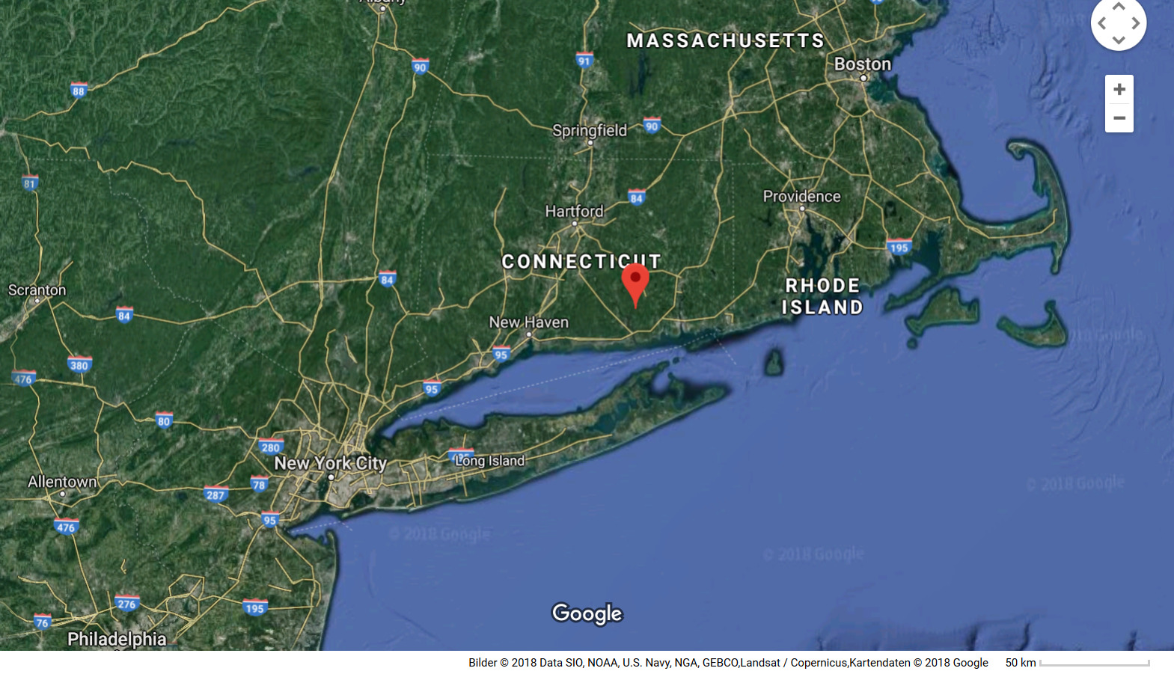

Slide 17
Borreliose
Willi Burgdorfer, Forscher, Auslandsschweizer
Forscherkollege in der Schweiz (Neuenburg)
→ Entdeckung Bakterie (Spirochäte):
Borrelia burgdorferi

Slide 18
Borreliose
Übertragung bei Blutmahlzeit
Gefährlichsten: Nymphen
  Aktiv, wenn man sich häufig im Wald befindet
  Klein, später entdeckt, können länger Krankheit übertragen
Am wenigsten gefährlich: Männchen

Slide 19
Borreliose
Erkrankung nach 24 Stunden bis 4 Wochen
Grösser werdender roter Hautfleck
  Erythema chronicum migrans
  Meist kreisförmig

Slide 20
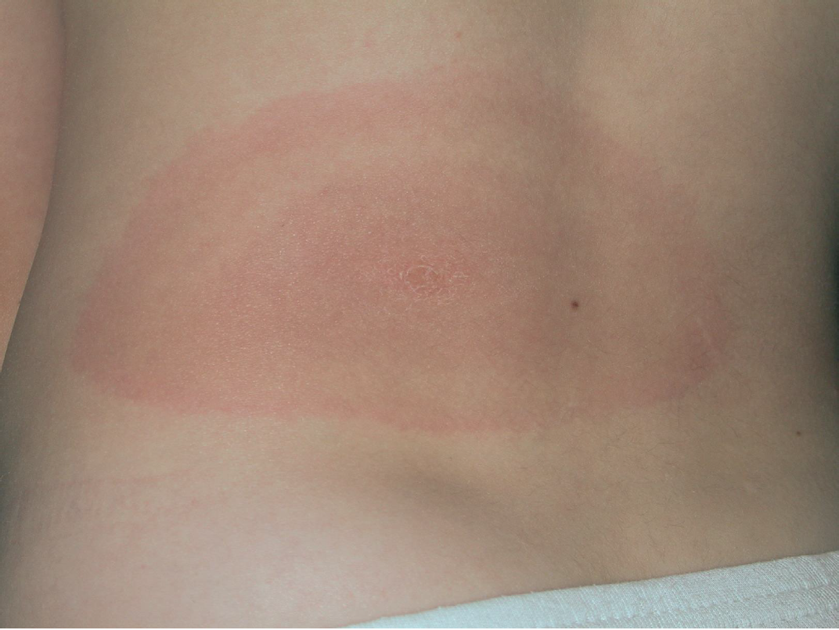
© N. Satz

Slide 21
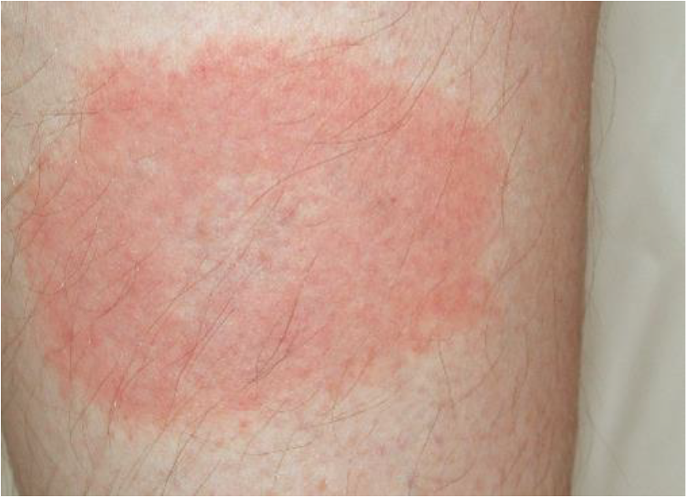
© N. Satz

Slide 22
Borreliose
Stadium I
  Grippeartige Symptome
  Geschwollene Lymphknoten
  Erythema chronicum migrans
  Lymphozytom (am Ohr bei Kindern)

Slide 23
Borreliose
Stadium II
  Grössere und mehrere Hautveränderungen
  Befall von Gelenken (Arthralgien, Arthritis)
  Schmerzen und Entzündungen der Muskeln, Sehnen, Faszien
  Befall innere Organe
    Herz
    Gehirn und Hirnhäute
  Nerven (Gehör, Augen, Gesicht)
  Chronische Müdigkeit

Slide 24
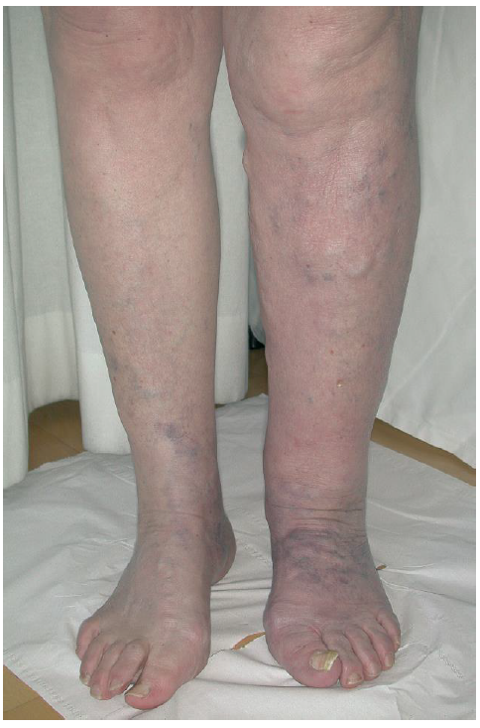
© N. Satz

Slide 25
Borreliose
Stadium III
  Chronisches Stadium

Slide 26
Borreliose - Diagnostik
Anamnese
Klinik
  Nach Zeckenentfernung Stichstelle beobachten, bis 4 Wochen
Labor
  untergeordnete Rolle: IgG, IgM
    Verlaufskontrolle (Serokonversion)
  Aus Gelenkspunktion, Gewebe, Liquor sehr schwierig

Slide 27
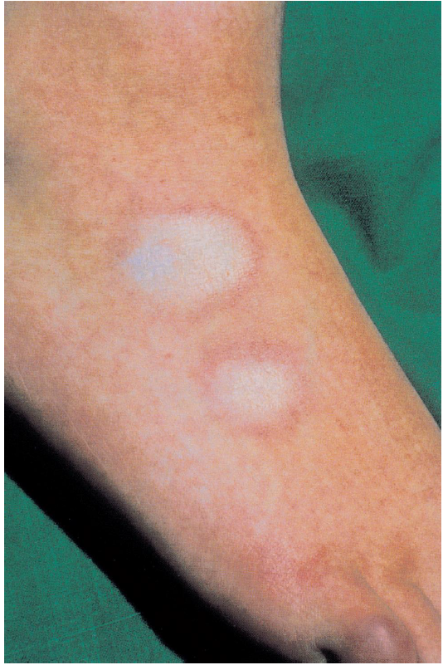
© N. Satz

Slide 28
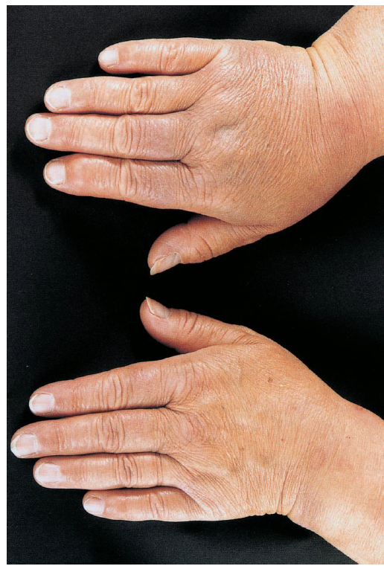
© Satz

Slide 29
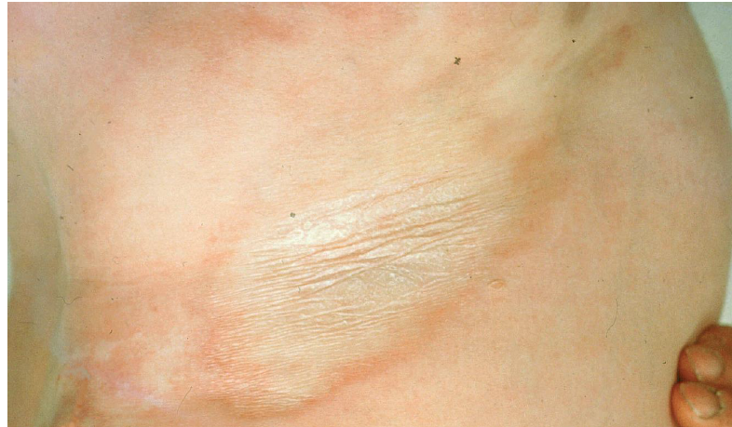
© N. Satz

Slide 30
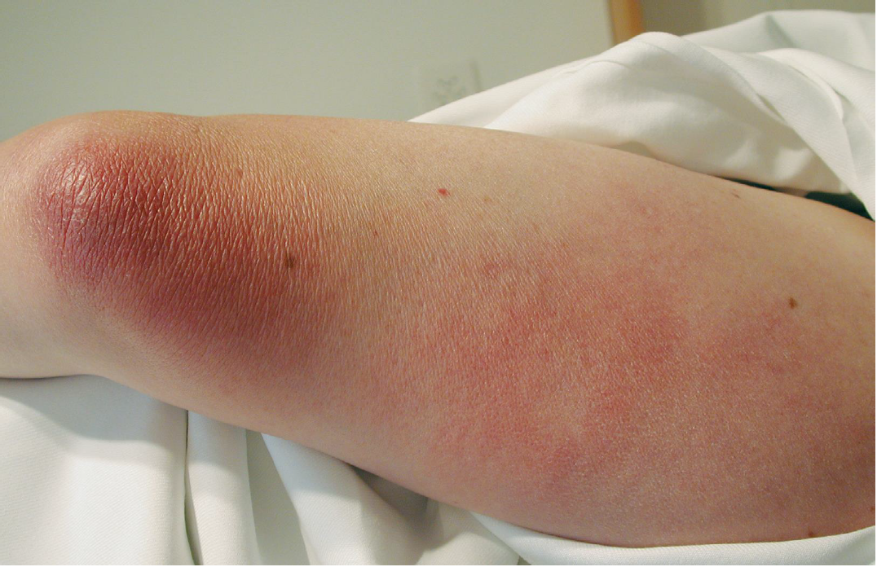
© N. Satz

Slide 31
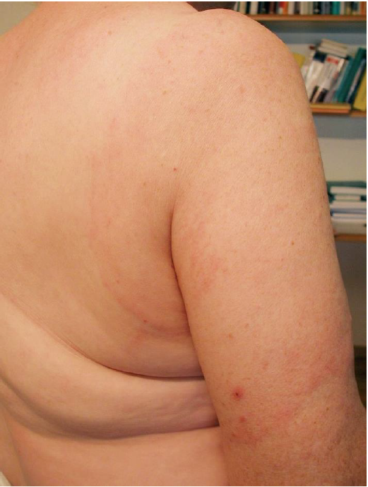
© N. Satz

Slide 32
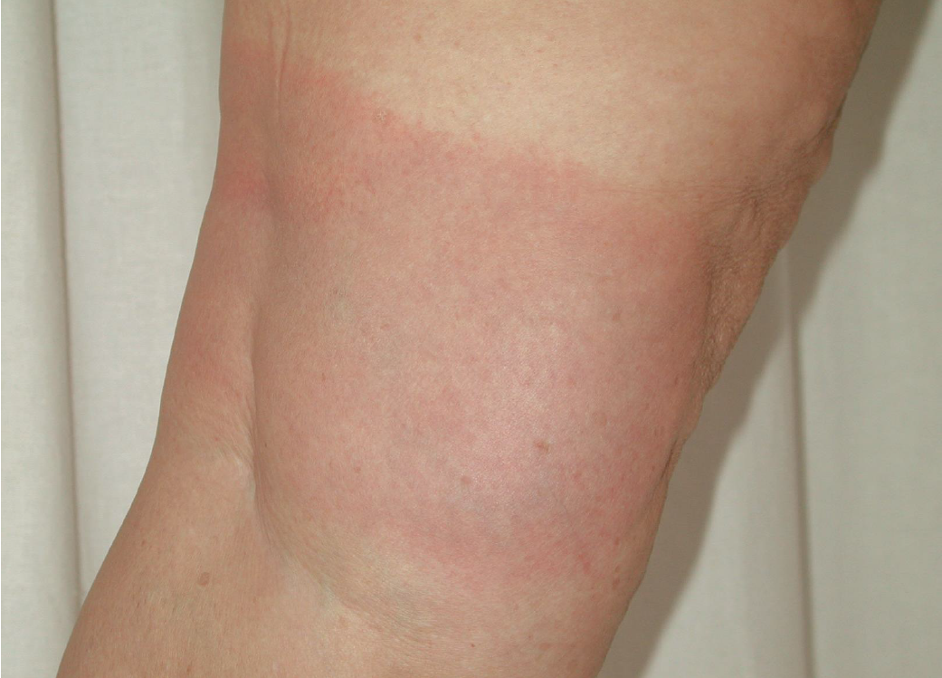
© N. Satz

Slide 33
Borreliose - Therapie
Stadium I
  Antibiotika per os, mindestens drei Wochen (Doxycyclin 100 mg 2x1 Tab. pro Tag)
Stadium II
  Antibiotika per os, wie Stadium I
  Meist parenteral als Infusion (Rocephin 1x pro Tag, 3-4 Wochen)
Stadium III
  Keine
  Antibiotika Therapie kann Sinnvoll sein

Slide 34
Borreliose
Borrelien können im Gewebe «schlummern»
Kann Jahre dauern
Strategie, Antibiotika zu entgehen
Borreliose entwickelt sich dann nach Jahren
Post-Lyme-Syndrom
  Gehäufte Infekte, Müdigkeit, Stressintoleranz, Schmerzen am Bewegungsapparat, neuropsychologische Defizite

Slide 35
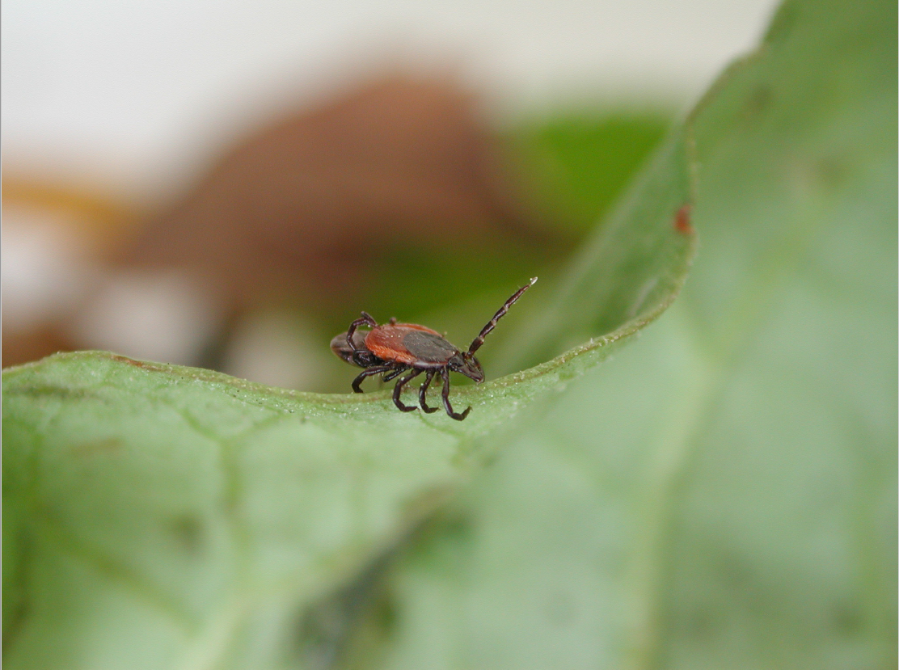
© N. Satz

Slide 36
Prävention
Nicht gestochen werden
  Helle Kleidung, geschlossenes Schuhwerk
  Sprays
  Körper absuchen
  Korrekte Entfernung, beobachten
FSME-Impfung (evt. Nasenspray in Zukunft)
Borreliose keine Impfung vorhanden
  In USA vielversprechendes Produkt, in Europa nicht verwendbar (Subtypen)

Slide 37
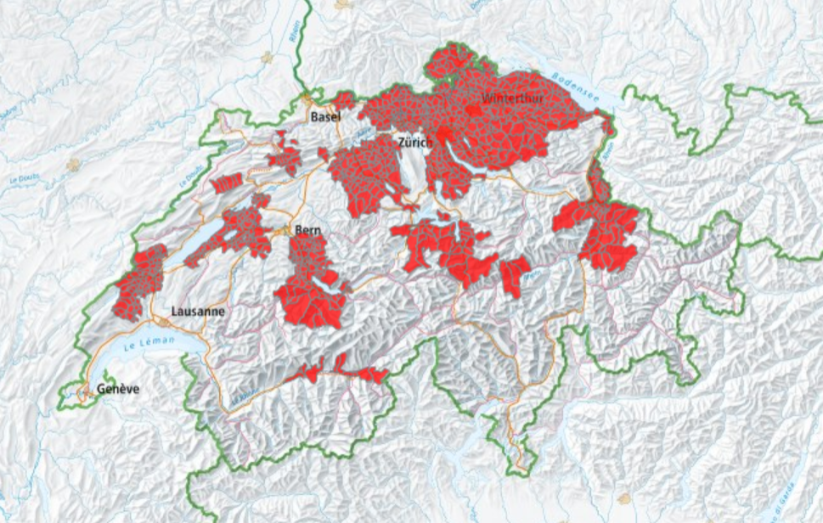
FSME - Hochrisikogebiet
map.geo.admin.ch

Slide 38
FSME-Impfung
Forschung in Grossbritannien und Österreich
Erste Impfstoffe viele Nebenwirkungen
Neue Produkte, Schwermetalle entfernt
  Nun sehr gut verträglich und sehr guter Impfschutz
  (Encepur, FSME-immun)

Slide 39
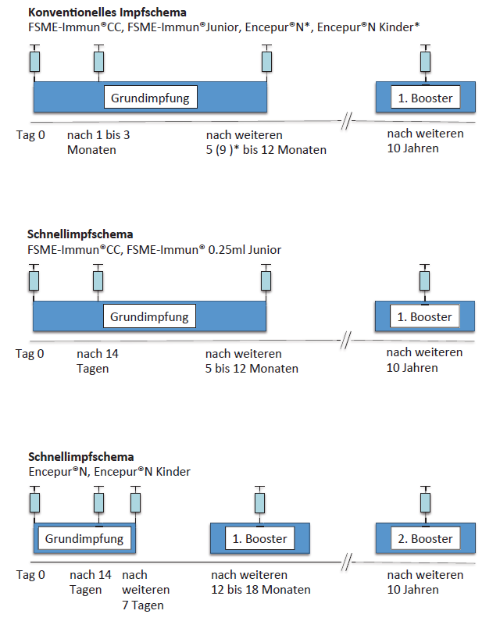
© N. Satz

Slide 40
FSME-Impfung
Hochrisikogebiet: möglichst gesamte Bevölkerung impfen
Andere Gebiete: Risikopersonen
  (Waldarbeiter, Jäger, Pfadis, Outdoor-Sportler)
Kinder über 6 Jahre (ab 2 J. möglich)
  Encepur N Kinder: 1-12 Jahre, dann alle 5 Jahre
  FSME Immun Junior: 1-16 Jahre, dann alle 10 Jahre

Slide 41
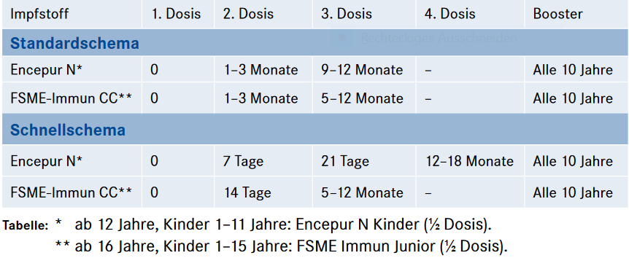
Impfschema BAG

Slide 42
FSME-Impfung
Nebenwirkungen
  Selten Unwohlsein, Kopf-, Gliederschmerzen, Müdigkeit
  Sehr selten Fieber, eher bei Kindern, meist nach 1. Impfung

Slide 43
FSME-Impfung
Impfkomplikationen sehr selten, aber möglich
MS, Guillain-Barré-Syndrom, Neuritis, Meningitis, Epilepsie, Fazialisparesen, Gehör und Vestibularisausfall (Schwindel, Gleichgewicht), Gangstörungen
Verschlechterung neurologischer Erkrankungen, zB MS, Epilepsie
Zusammenhang Erkrankungsbeginn und Impfzeitpunkt
  Antwort des Immunsystems auf Impfung zwischen 7-21 Tagen nach der Impfung
  Nicht vor 5 Tagen oder nach 6 Wochen
Ernsthafte Impfkomplikationen bei ca. 1:1 Mio.
Häufig guter Verlauf

Slide 44
FSME-Impfung: Kontraindikationen
akute schwerere Erkrankung,
anaphylaktische Reaktion auf eine frühere Impfung oder einen Impfstoffbestandteil (Eiproteine, Neomycin/Gentamycin)
Vorsichtsmassnahmen:
Schwangerschaft/Stillzeit
Bekannte Fieberkrämpfe bei Kindern (evt prophylaktisch Antipyretika)

Slide 45
Take Home Message
Bei uns 2 Krankheiten relevant: FSME und Borreliose
FL in einem FSME Hochrisikogebiet
Therapie nur bei Borreliose möglich (Antibiotika)
Prävention als zentrales Element
  Helle, geschlossene Kleidung, Sprays, Körper absuchen
  Korrekte Entfernung, Desinfektion, beobachten (bis 4 Wochen)
  FSME Impfung
    2 Produkte, ab 6 Jahren (ab 2 Jahre möglich)
    Grundimpfung 3 Mal, dann alle 10 Jahre

Slide 46
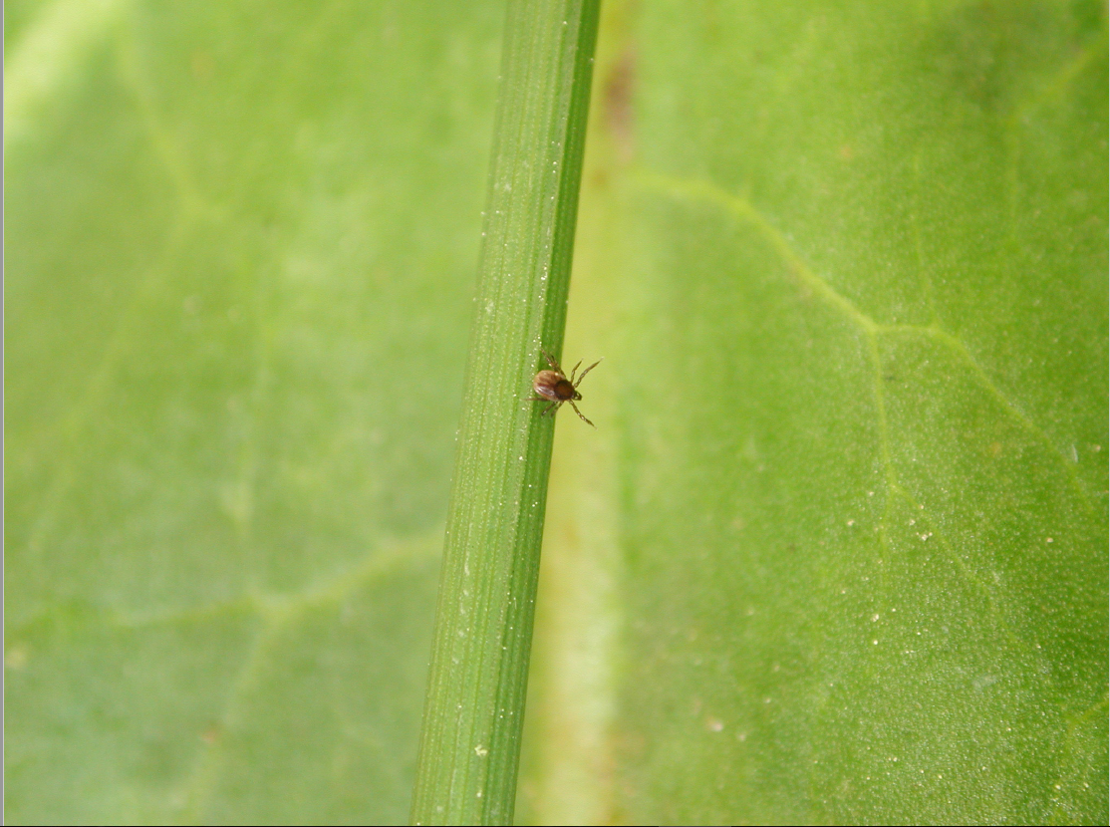
© N. Satz

Slide 47
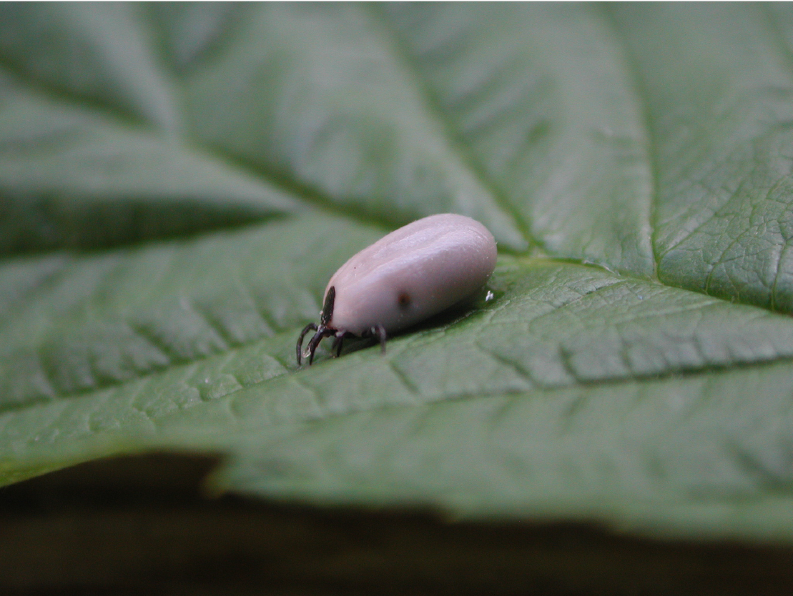
© N. Satz

Slide 48
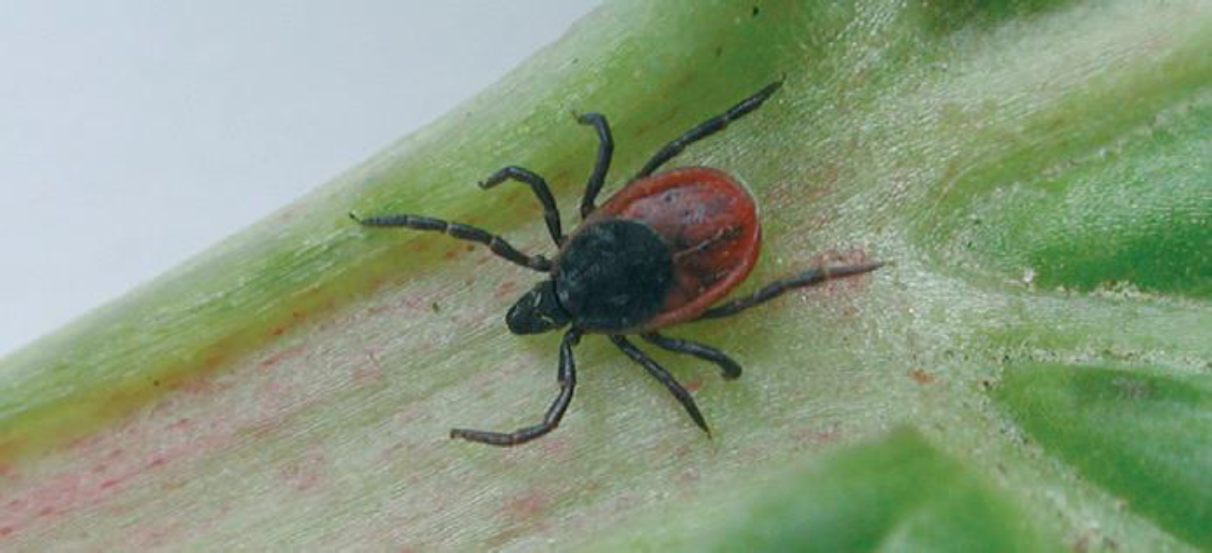
© N. Satz

Slide 49
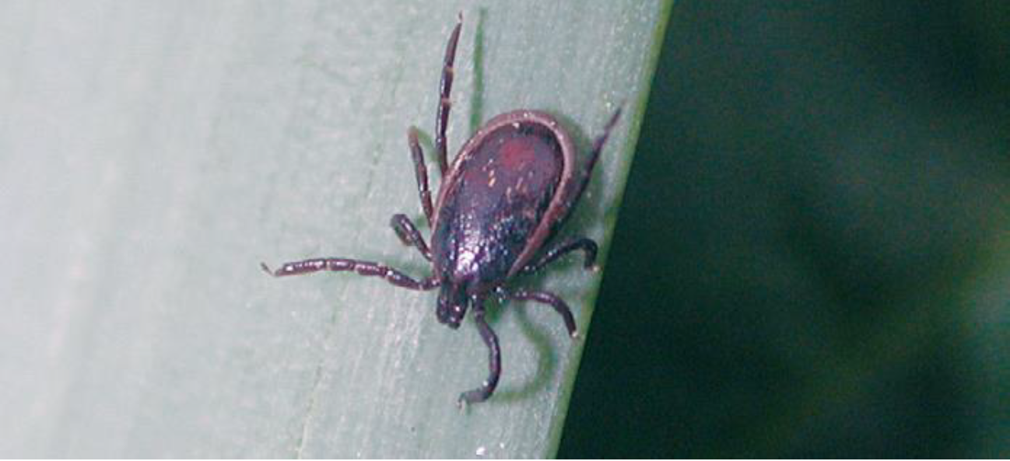
© N. Satz

Slide 50
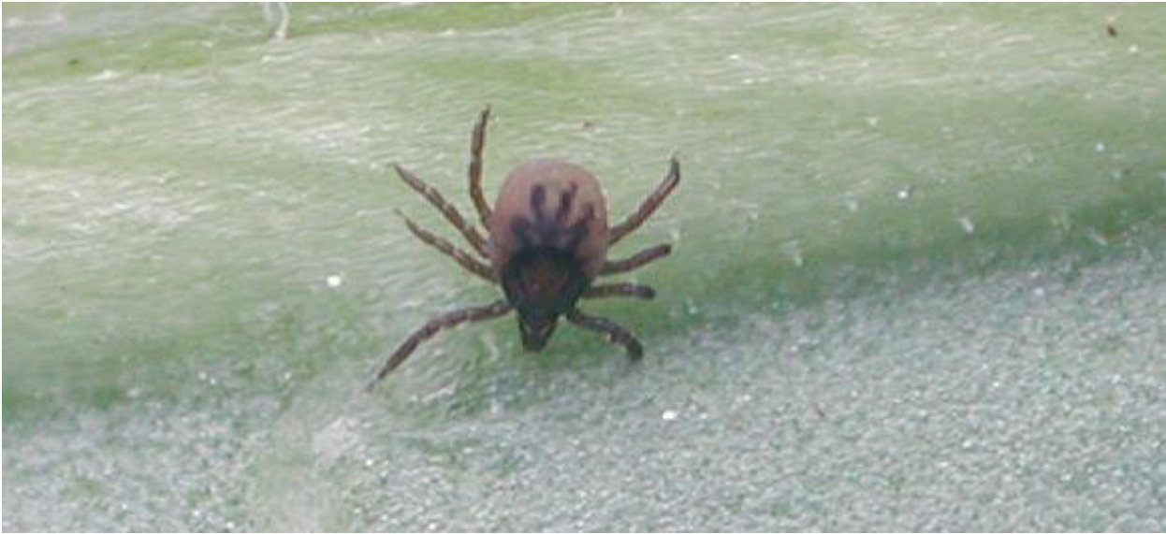
© N. Satz

Slide 51
Danke viel Mol
Und trotzdem viel Spass im Wald ☺

